Slide 1
Algoritmos de Ordenação
Prof. André Backes

Slide 2
Conceitos básicos
Ordenação
Ato de colocar um conjunto de dados em uma determinada ordem predefinida
Fora de ordem
5, 2, 1, 3, 4
Ordenado
1, 2, 3, 4, 5 OU 5, 4, 3, 2, 1
Algoritmo de ordenação
Coloca um conjunto de elementos em uma certa ordem

Slide 3
Conceitos básicos
A ordenação permite que o acesso aos dados seja feito de forma mais eficiente
É parte de muitos métodos computacionais
Algoritmos de busca, intercalação/fusão, utilizam ordenação como parte do processo
Aplicações em geometria computacional, bancos de dados, entre outras necessitam de listas ordenadas para funcionar

Slide 4
Conceitos básicos
A ordenação é baseada em uma chave
A chave de ordenação é o campo do item utilizado para comparação
Valor armazenado em um array de inteiros
Campo nome de uma struct
etc
É por meio dela que sabemos se um determinado elemento está a frente ou não de outros no conjunto

Slide 5
Conceitos básicos
Podemos usar qualquer tipo de chave
Deve existir uma regra de ordenação bem-definida
Alguns tipos de ordenação
numérica
1, 2, 3, 4, 5
lexicográfica (ordem alfabética)
Ana, André, Bianca, Ricardo

Slide 6
Conceitos básicos
Independente do tipo, a ordenação pode ser
Crescente
1, 2, 3, 4, 5
Ana, André, Bianca, Ricardo
Decrescente
5, 4, 3, 2, 1
Ricardo, Bianca, André, Ana

Slide 7
Conceitos básicos
Os algoritmos de ordenação podem ser classificados como de
Ordenação interna
O conjunto de dados a ser ordenado cabe todo na memória principal (RAM)
Qualquer elemento pode ser imediatamente acessado

Slide 8
Conceitos básicos
Os algoritmos de ordenação podem ser classificados como de
Ordenação externa
O conjunto de dados a ser ordenado não cabe na memória principal
Os dados estão armazenados em memória secundário (por exemplo, um arquivo)
Os elementos são acessados sequencialmente ou em grandes blocos

Slide 9
Conceitos básicos
Além disso, a ordenação pode ser estável ou não
Um algoritmo de ordenação é considerado estável se a ordem dos elementos com chaves iguais não muda durante a ordenação
O algoritmo preserva a ordem relativa original dos valores

Slide 10
Conceitos básicos
Exemplo
Dados não ordenados
5a, 2, 5b, 3, 4, 1
5a e 5b são o mesmo número
Dados ordenados
1, 2, 3, 4, 5a, 5b: ordenação estável
1, 2, 3, 4, 5b, 5a: ordenação não-estável

Slide 11
Métodos de ordenação
Os métodos de ordenação estudados podem ser divididos em
Básicos
Fácil implementação
Auxiliam o entendimento de algoritmos complexos
Sofisticados
Em geral, melhor desempenho

Slide 12
Algoritmo Bubble Sort
Também conhecido como ordenação por bolha
É um dos algoritmos de ordenação mais conhecidos que existem
Remete a idéia de bolhas flutuando em um tanque de água em direção ao topo até encontrarem o seu próprio nível (ordenação crescente)

Slide 13
Algoritmo Bubble Sort
Funcionamento
Compara pares de valores adjacentes e os troca de lugar se estiverem na ordem errada
Trabalha de forma a movimentar, uma posição por vez, o maior valor existente na porção não ordenada de um array para a sua respectiva posição no array ordenado
Esse processo se repete até que mais nenhuma troca seja necessária
Elementos já ordenados

Slide 14
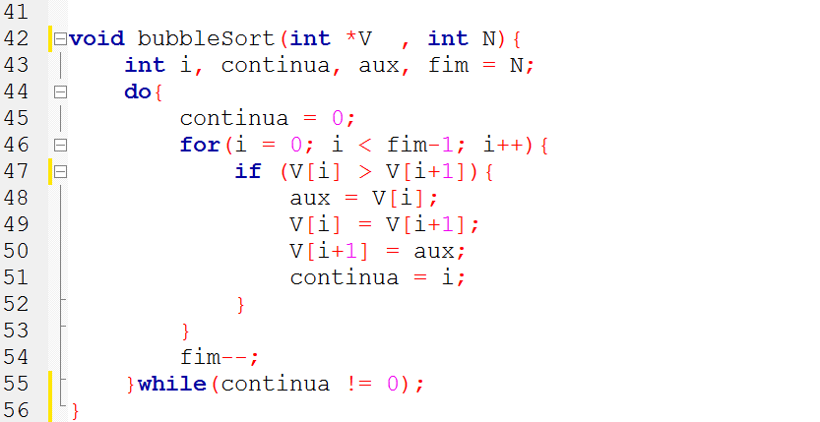

Algoritmo Bubble Sort
Algoritmo
Troca dois valores consecutivos no vetor

Slide 15
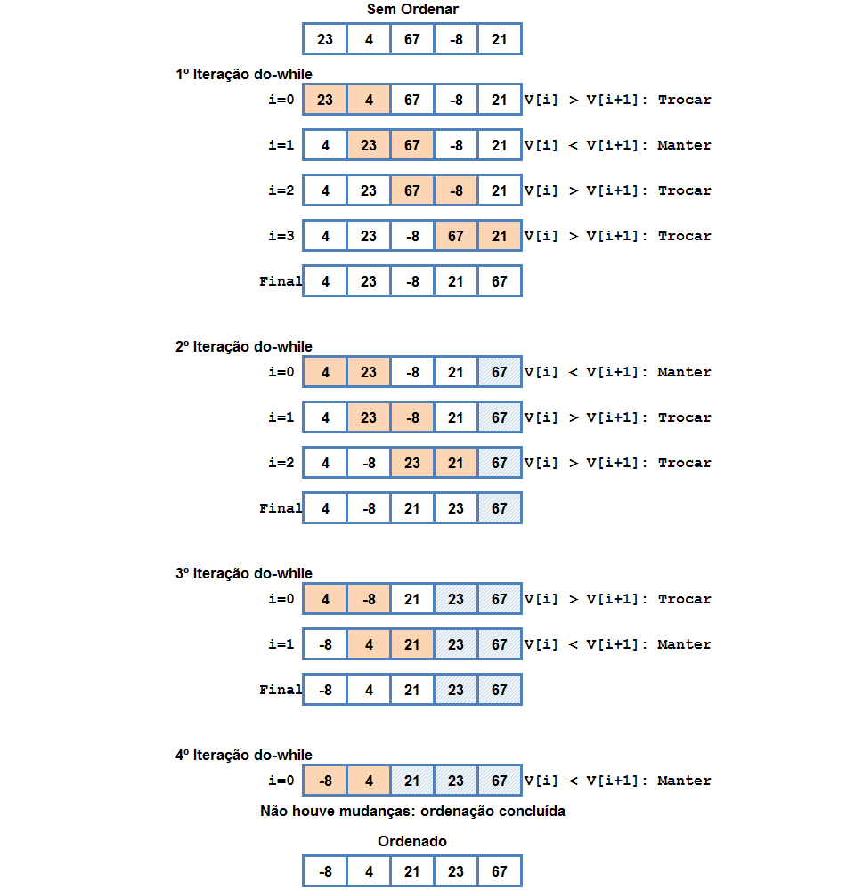
Algoritmo Bubble Sort
Passo a passo
1º iteração do-while: encontra o maior valor e o movimenta até a última posição

Slide 16
Algoritmo Bubble Sort
Passo a passo
2º iteração do-while: encontra o segundo maior valor e o movimenta até a penúltima posição

Slide 17
Algoritmo Bubble Sort
Passo a passo
Processo continua até todo o array estar ordenado

Slide 18
Algoritmo Bubble Sort
Vantagens
Simples e de fácil entendimento e implementação
Está entre os métodos de ordenação mais difundidos existentes
Desvantagens
Não é um algoritmo eficiente
Sua eficiência diminui drasticamente a medida que o número de elementos no array aumenta
É estudado apenas para fins de desenvolvimento de raciocínio

Slide 19
Algoritmo Bubble Sort
Complexidade
Considerando um array com N elementos, o tempo de execução é:
O(N), melhor caso: os elementos já estão ordenados.
O(N²), pior caso: os elementos estão ordenados na ordem inversa.
O(N²), caso médio.

Slide 20
Algoritmo Selection Sort
Também conhecido como ordenação por seleção
É outro algoritmo de ordenação bastante simples
A cada passo ele seleciona o melhor elemento para ocupar aquela posição do array
Maior ou menor, dependendo do tipo de ordenação
Na prática, possui um desempenho quase sempre superior quando comparado com o bubble sort

Slide 21
Algoritmo Selection Sort
Funcionamento
A cada passo, procura o menor valor do array e o coloca na primeira posição do array
Divide o array em duas partes: a parte ordenada, a esquerda do elemento analisado, e a parte que ainda não foi ordenada, a direita do elemento.
Descarta-se a primeira posição do array e repete-se o processo para a segunda posição
Isso é feito para todas as posições do array

Slide 22
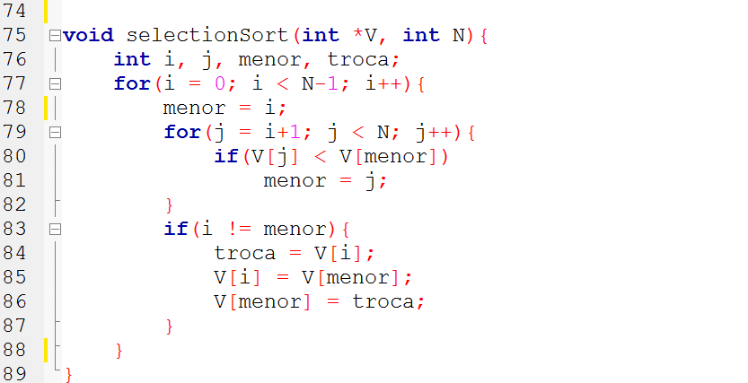
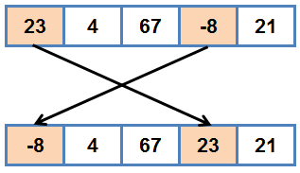
Algoritmo Selection Sort
Algoritmo
Procura o menor elemento em relação a “i”
Troca os valores da posição atual com a “menor”

Slide 23
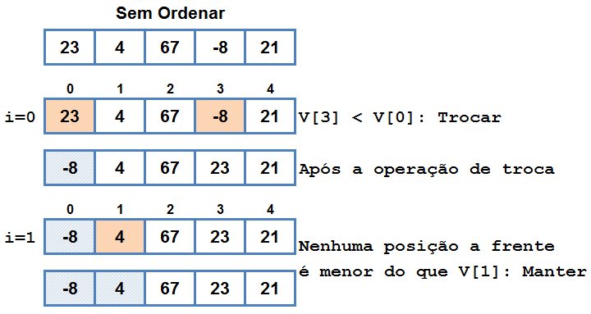
Algoritmo Selection Sort
Passo a passo
Para cada posição i, procura no restante do array o menor valor para ocupá-la

Slide 24
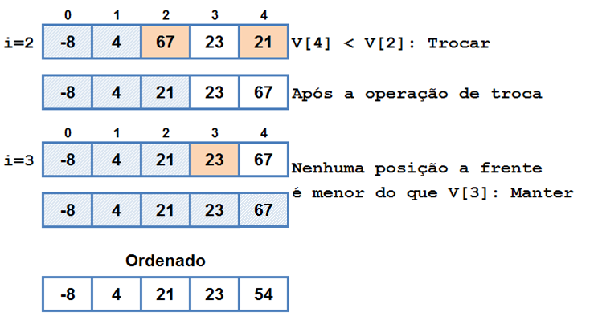
Algoritmo Selection Sort
Passo a passo
Para cada posição i, procura no restante do array o menor valor para ocupá-la

Slide 25
Algoritmo Selection Sort
Vantagem
Estável: não altera a ordem dos dados iguais
Desvantagens
Sua eficiência diminui drasticamente a medida que o número de elementos no array aumenta
Não é recomendado para aplicações que que envolvam grandes quantidade de dados ou que precisem de velocidade

Slide 26
Algoritmo Selection Sort
Complexidade
Considerando um array com N elementos, o tempo de execução é sempre de ordem O(N²)
A eficiência do selection sort não depende da ordem inicial dos elementos
Melhor do que o bubble sort
Apesar de possuírem a mesma complexidade no caso médio, na prática o selection sort quase sempre supera o desempenho do bubble sort pois envolve um número menor de comparações

Slide 27
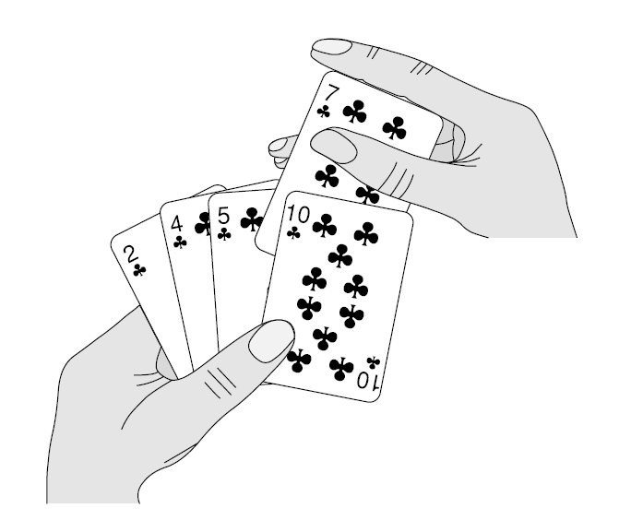
Algoritmo Insertion Sort
Também conhecido como ordenação por inserção
Similar a ordenação de cartas de baralho com as mãos
Pegue uma carta de cada vez e a insira em seu devido lugar, sempre deixando as cartas da mão em ordem

Slide 28
Algoritmo Insertion Sort
Funcionamento
O algoritmo percorre o array e para cada posição X verifica se o seu valor está na posição correta
Isso é feito andando para o começo do array a partir da posição X e movimentando uma posição para frente os valores que são maiores do que o valor da posição X
Desse modo, teremos uma posição livre para inserir o valor da posição X em seu devido lugar

Slide 29
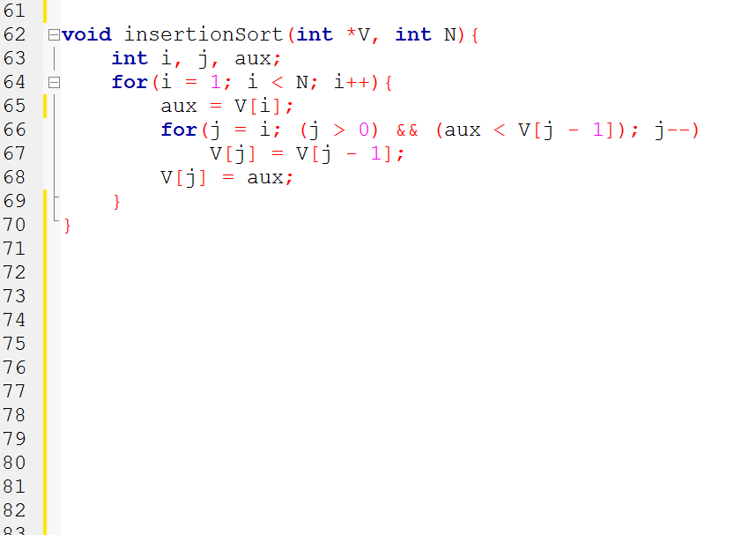
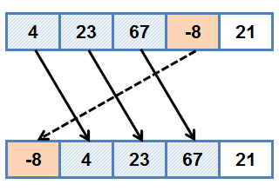
Algoritmo Insertion Sort
Algoritmo
Move as cartas maiores para frente e insere na posição vaga

Slide 30
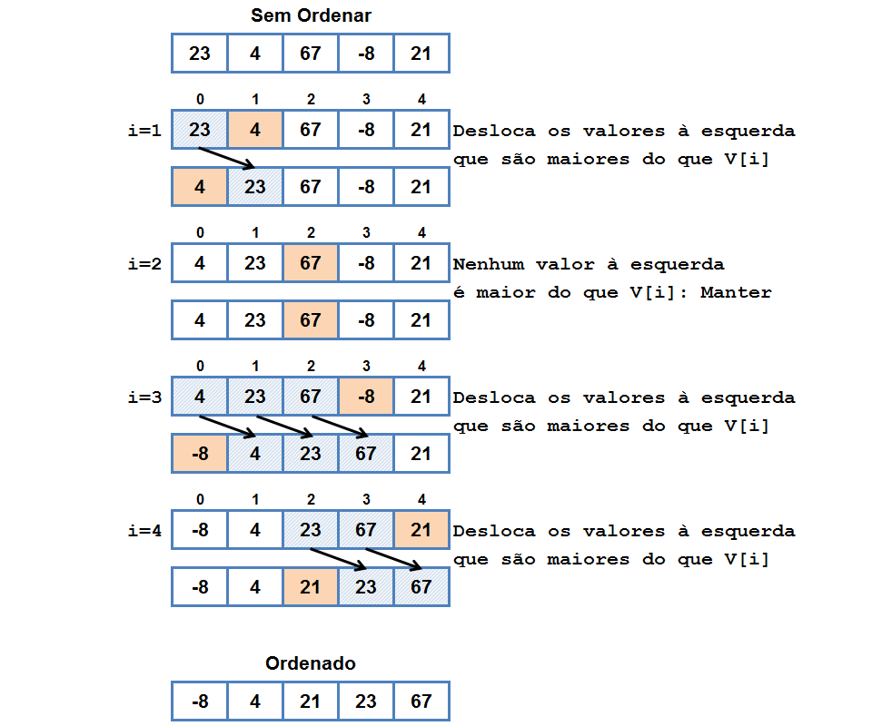
Algoritmo Insertion Sort
Passo a passo
Para cada posição i, movimenta os valores maiores uma posição para frente no array

Slide 31
Algoritmo Insertion Sort
Passo a passo
Para cada posição i, movimenta os valores maiores uma posição para frente no array

Slide 32
Algoritmo Insertion Sort
Vantagens
Fácil implementação
Na prática, é mais eficiente que a maioria dos algoritmos de ordem quadrática
Como o selection sort e o bubble sort.
Um dos mais rápidos algoritmos de ordenação para conjuntos pequenos de dados
Superando inclusive o quick sort

Slide 33
Algoritmo Insertion Sort
Vantagens
Estável: não altera a ordem dos dados iguais
Online
Pode ordenar elementos a medida que os recebe (tempo real)
Não precisa ter todo o conjunto de dados para colocá-los em ordem

Slide 34
Algoritmo Insertion Sort
Complexidade
Considerando um array com N elementos, o tempo de execução é:
O(N), melhor caso: os elementos já estão ordenados.
O(N²), pior caso: os elementos estão ordenados na ordem inversa.
O(N²), caso médio.

Slide 35
Algoritmo Merge Sort
Também conhecido como ordenação por intercalação
Algoritmo recursivo que usa a idéia de dividir para conquistar para ordenar os dados
Parte do princípio de que é mais fácil ordenar um conjunto com poucos dados do que um com muitos
O algoritmo divide os dados em conjuntos cada vez menores para depois ordená-los e combina-los por meio de intercalação (merge)

Slide 36
Algoritmo Merge Sort
Funcionamento
Divide, recursivamente, o array em duas partes
Continua até cada parte ter apenas um elemento
Em seguida, combina dois array de forma a obter um array maior e ordenado
A combinação é feita intercalando os elementos de acordo com o sentido da ordenação (crescente ou decrescente)
Este processo se repete até que exista apenas um array

Slide 37
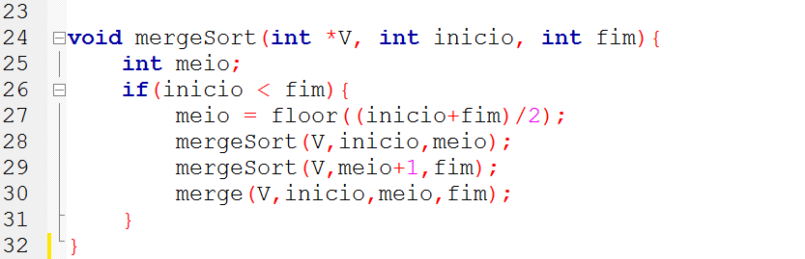
Algoritmo Merge Sort
Algoritmo usa 2 funções
mergeSort : divide os dados em arrays cada vez menores
merge: intercala os dados de forma ordenada em um array maior
Chama a função para as 2 metades
Combina as 2 metades de forma ordenada

Slide 38
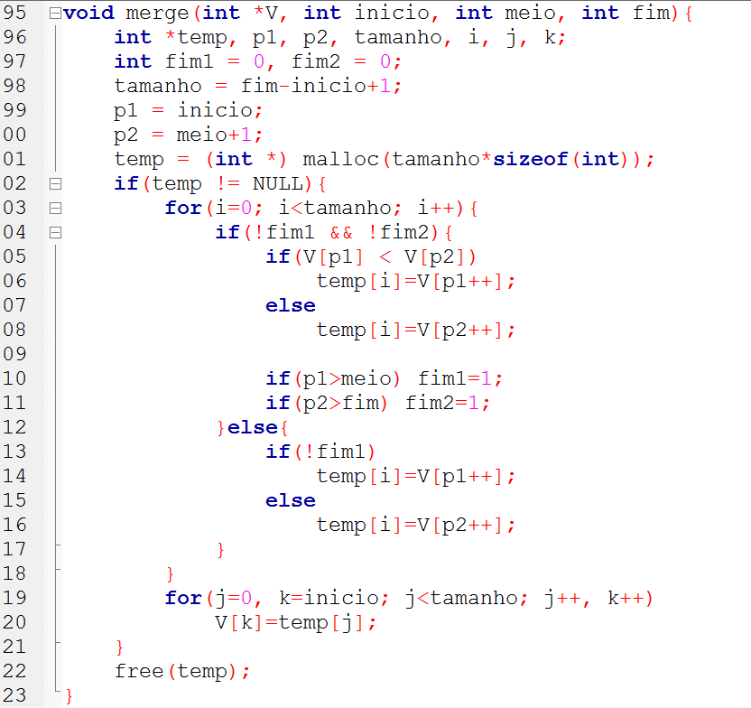
Algoritmo Merge Sort
Algoritmo
Combinar ordenando
Vetor acabou?
Copia o que sobrar
Copiar do auxiliar para o original

Slide 39
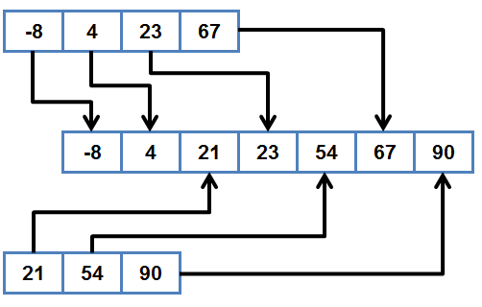
Algoritmo Merge Sort
Passo a passo: função merge
Intercala os dados de forma ordenada em um array maior
Utiliza um array auxiliar

Slide 40
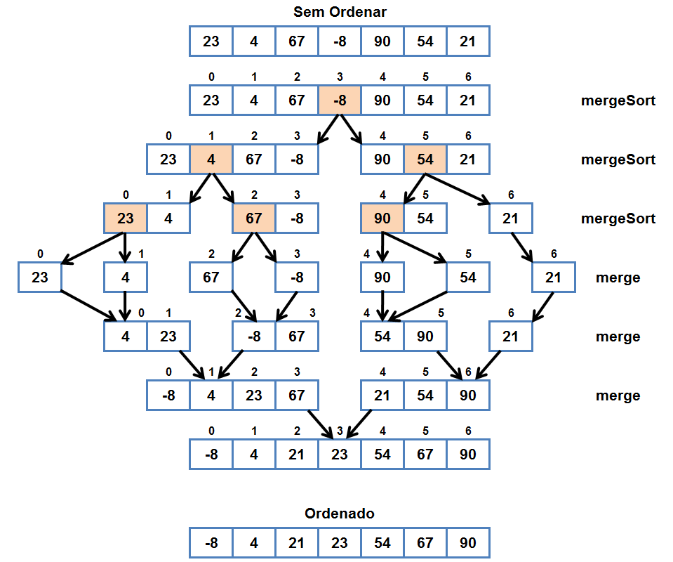
Algoritmo Merge Sort
Passo a passo
Divide o array até ter N arrays de 1 elemento cada

Slide 41
Algoritmo Merge Sort
Passo a passo
Intercala os arrays até obter um único array de N elementos

Slide 42
Algoritmo Merge Sort
Complexidade
Considerando um array com N elementos, o tempo de execução é de ordem O(N log N) em todos os casos
Sua eficiência não depende da ordem inicial dos elementos
No pior caso, realiza cerca de 39% menos comparações do que o quick sort no seu caso médio
Já no seu melhor caso, o merge sort realiza cerca de metade do número de iterações do seu pior caso

Slide 43
Algoritmo Merge Sort
Vantagens
Estável: não altera a ordem dos dados iguais
Desvantagens
Possui um gasto extra de espaço de memória em relação aos demais métodos de ordenação
Ele cria uma cópia do array para cada chamada recursiva
Em outra abordagem, é possível utilizar um único array auxiliar ao longo de toda a sua execução

Slide 44
Algoritmo Quick Sort
Também conhecido como ordenação por partição
É outro algoritmo recursivo que usa a idéia de dividir para conquistar para ordenar os dados
Se baseia no problema da separação
Em inglês, partition subproblem

Slide 45
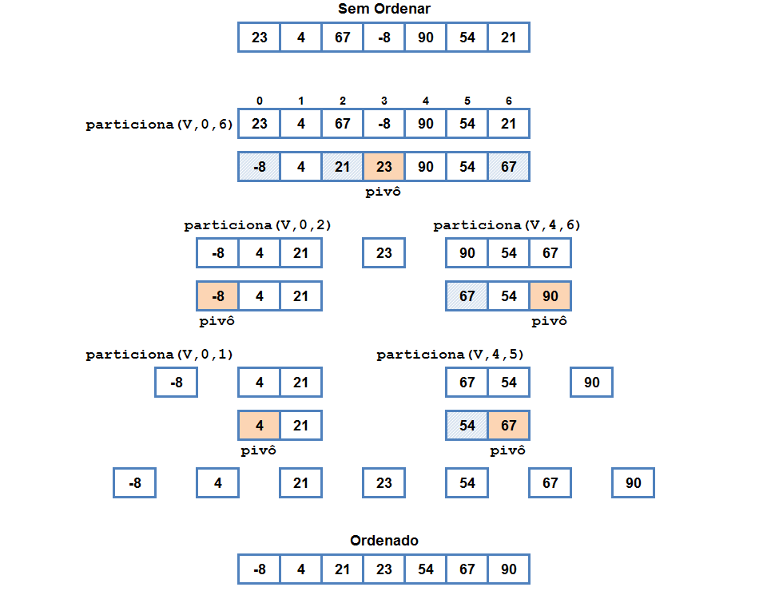
Algoritmo Quick Sort
Problema da separação
Em inglês, partition subproblem
Consiste em rearranjar o array usando um valor como pivô
Valores menores do que o pivô ficam a esquerda
Valores maiores do que o pivô ficam a direita

Slide 46
Algoritmo Quick Sort
Funcionamento
Um elemento é escolhido como pivô
Valores menores do que o pivô são colocados antes dele e os maiores, depois
Supondo o pivô na posição X, esse processo cria duas partições: [0,...,X-1] e [X+1,...,N-1].
Aplicar recursivamente a cada partição
Até que cada partição contenha um único elemento

Slide 47
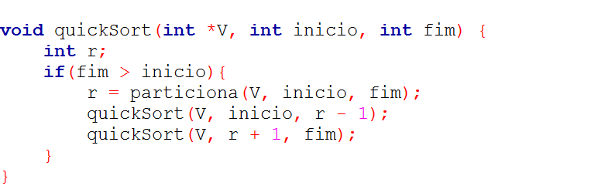
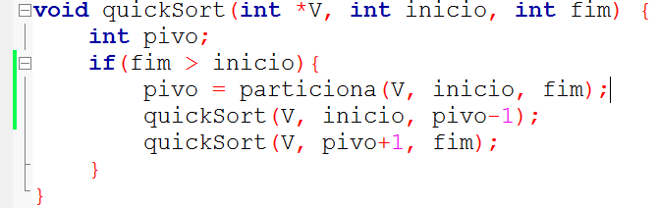
Algoritmo Quick Sort
Algoritmo usa 2 funções
quickSort : divide os dados em arrays cada vez menores
particiona: calcula o pivô e rearranja os dados
Chama a função para as 2 metades
Separa os dados em 2 partições

Slide 48
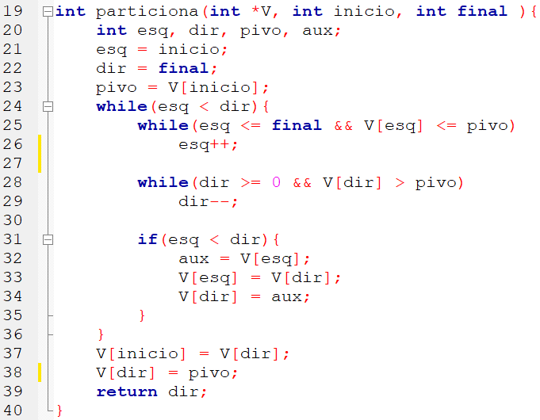
Algoritmo Quick Sort
Algoritmo
Avança posição
da esquerda
Recua posição
da direita
Trocar esq e dir

Slide 49
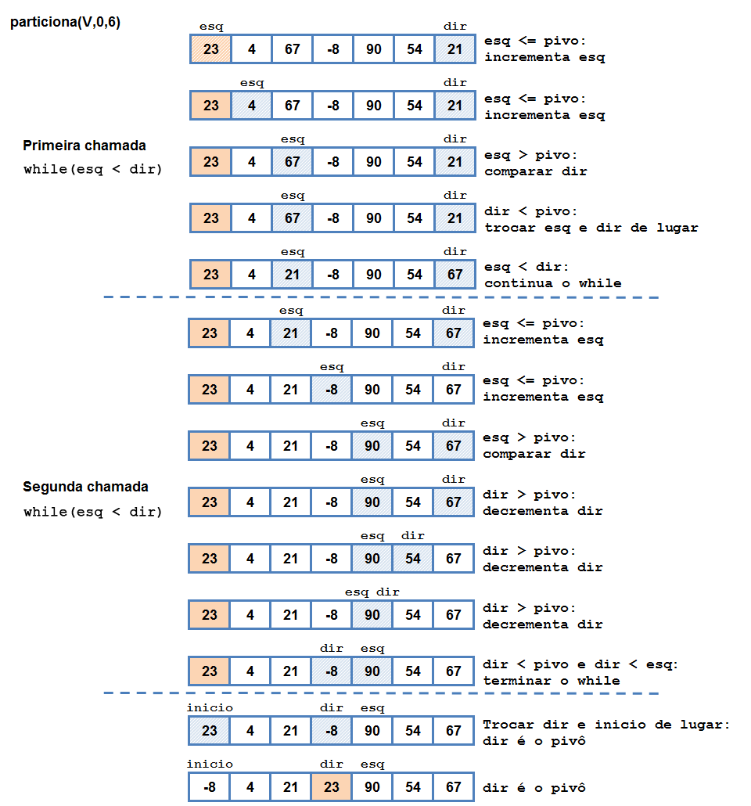
Algoritmo Quick Sort
Passo a passo: função particiona

Slide 50
Algoritmo Quick Sort
Passo a passo: função particiona

Slide 51
Algoritmo Quick Sort
Passo a passo: função particiona

Slide 52
Algoritmo Quick Sort
Passo a passo

Slide 53
Algoritmo Quick Sort
Passo a passo

Slide 54
Algoritmo Quick Sort
Complexidade
Considerando um array com N elementos, o tempo de execução é:
O(N log N), melhor caso e caso médio;
O(N²), pior caso.
Em geral, é algoritmo muito rápido. Porém, é um algoritmo lento em alguns casos especiais
Por exemplo, quando o particionamento não é balanceado

Slide 55
Algoritmo Quick Sort
Desvantagens
Não é um algoritmo estável
Como escolher o pivô?
Existem várias abordagens diferentes
No pior caso o pivô divide o array de N em dois: uma partição com N-1 elementos e outra com 0 elementos
Particionamento não é balanceado
Quando isso acontece a cada nível da recursão, temos o tempo de execução de O(N²)

Slide 56
Algoritmo Quick Sort
Desvantagens
No caso de um particionamento não balanceado, o insertion sort acaba sendo mais eficiente que o quick sort
O pior caso do quick sort ocorre quando o array já está ordenado, uma situação onde a complexidade é O(N) no insertion sort
Vantagem
Apesar de seu pior caso ser quadrático, costuma ser a melhor opção prática para ordenação de grandes conjuntos de dados

Slide 57
Algoritmo Counting Sort
Também conhecido como ordenação por contagem
Algoritmo de ordenação para valores inteiros
Esse valores devem estar dentro de um determinado intervalo
A cada passo ele conta o número de ocorrências de um determinado valor no array

Slide 58
Algoritmo Counting Sort
Funcionamento
Usa um array auxiliar de tamanho igual ao maior valor a ser ordenado, K
O array auxiliar é usado para contar quantas vezes cada valor ocorre
Valor a ser ordenado é tratado como índice.
Percorre o array auxiliar verificando quais valores existem e os coloca no array ordenado

Slide 59
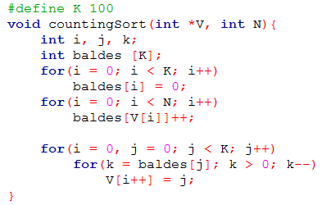
Algoritmo Counting Sort
Algoritmo

Slide 60
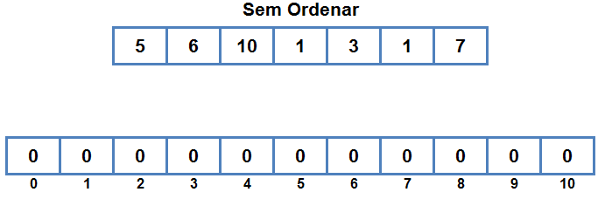
Algoritmo Counting Sort
Passo a passo

Slide 61
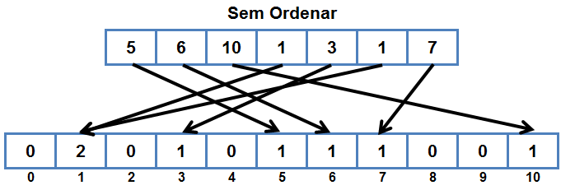
Algoritmo Counting Sort
Passo a passo

Slide 62
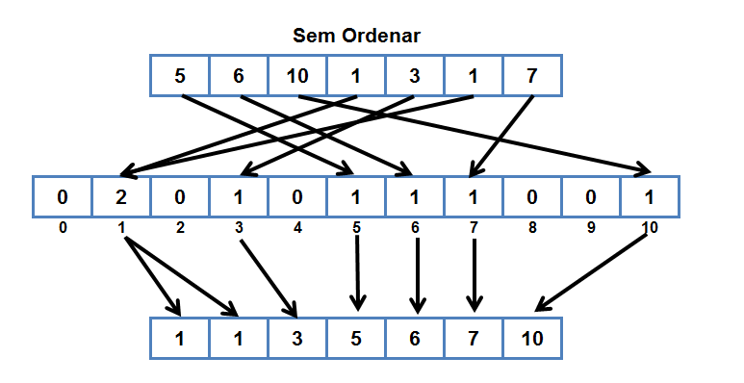
Algoritmo Counting Sort
Passo a passo

Slide 63
Algoritmo Counting Sort
Complexidade
Complexidade linear
Considerando um array com N elementos e o maior valor sendo K, o tempo de execução é sempre de ordem O(N+K)
K é o tamanho do array auxiliar

Slide 64
Algoritmo Counting Sort
Vantagem
Estável: não altera a ordem dos dados iguais
Processamento simples
Desvantagens
Não recomendado para grandes conjuntos de dados (K muito grande)
Ordena valores inteiros positivos (pode ser modificado para outros valores)

Slide 65
Algoritmo Bucket Sort
Também conhecido como ordenação usando baldes
Algoritmo de ordenação para valores inteiros
Usa um conjunto de K baldes para separar os dados
A ordenação dos valores é feita por balde

Slide 66
Algoritmo Bucket Sort
Funcionamento
Distribui os valores a serem ordenados em um conjunto de baldes.
Cada balde é um array auxiliar
Cada balde guarda uma faixa de valores
Ordena os valores de cada balde.
Isso é feito usando outro algoritmo de ordenação ou ele mesmo
Percorre os baldes e coloca os valores de cada balde de volta no array ordenado

Slide 67
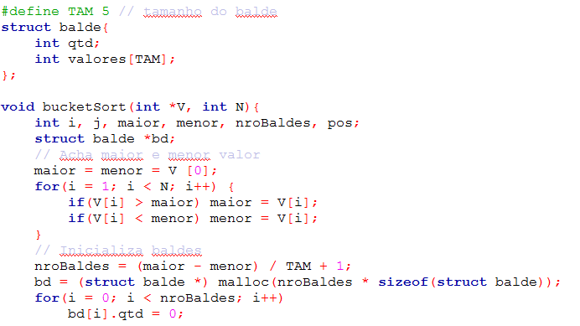
Algoritmo Bucket Sort
Algoritmo

Slide 68
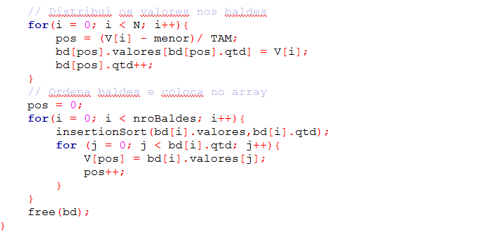
Algoritmo Bucket Sort
Algoritmo

Slide 69
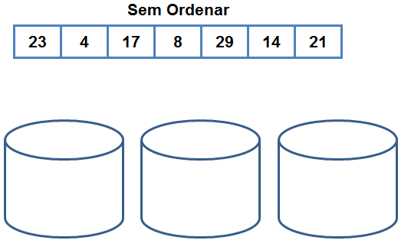
Algoritmo Bucket Sort
Passo a passo

Slide 70
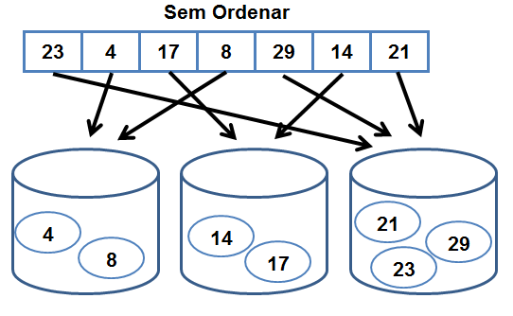
Algoritmo Bucket Sort
Passo a passo

Slide 71
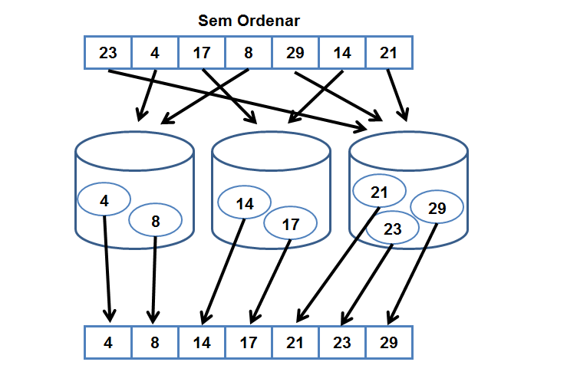
Algoritmo Bucket Sort
Passo a passo

Slide 72
Algoritmo Bucket Sort
Vantagem
Estável: não altera a ordem dos dados iguais
Exceto se usar um algoritmo não estável nos baldes
Processamento simples
Parecido com o Counting Sort
Mas com baldes mais sofisticados
Desvantagens
Dados devem estar uniformemente distribuídos
Não recomendado para grandes conjuntos de dados
Ordena valores inteiros positivos (pode ser modificado para outros valores)

Slide 73
Algoritmo Bucket Sort
Complexidade
Considerando um array com N elementos e K baldes, o tempo de execução é
O(N+K), melhor caso: dados estão uniformemente distribuídos
O(N²), pior caso: todos os elementos são colocados no mesmo balde

Slide 74
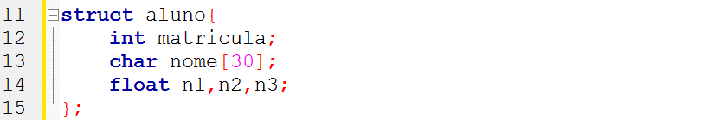
Ordenação de array de struct
A ordenação de um array de inteiros é uma tarefa simples
Na prática, trabalhamos com dados um pouco mais complexos, como estruturas
Mais dados para manipular

Slide 75


Ordenação de array de struct
Como fazer a ordenação quando o que temos é um array de struct?
V[0] v[1] v[2] v[3] v[4] v[5]

Slide 76
Ordenação de array de struct
Relembrando
A ordenação é baseada em uma chave
A chave de ordenação é o campo do item utilizado para comparação
Valor armazenado em um array de inteiros
Campo de uma struct
etc
É por meio dela que sabemos se um determinado elemento está a frente ou não de outros no conjunto

Slide 77
Ordenação de array de struct
Ou seja, devemos modificar o algoritmo para que a comparação das chaves seja feita utilizando um determinado campo da struct
Exemplo
Vamos modificar o insertion sort
Essa modificação vale para os outros métodos

Slide 78
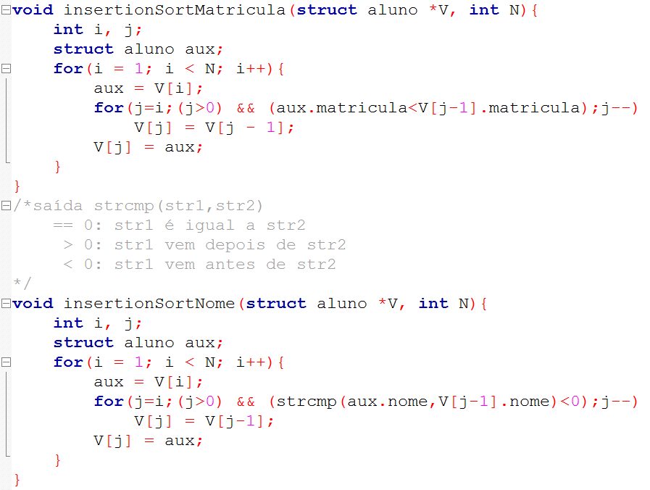
Ordenação de array de struct
Duas novas formas de ordenação
Por matricula

Slide 79
Ordenação de array de struct
Duas novas formas de ordenação
Por nome

Slide 80
Material Complementar
Vídeo Aulas
Aula 47: Ordenação de Vetores:
youtu.be/vPHHV6iAU2E
Aula 48: Ordenação: BubbleSort:
youtu.be/qU8N_bmebQ4
Aula 49: Ordenação: InsertionSort:
youtu.be/79buQYoWszA
Aula 50: Ordenação: SelectionSort:
youtu.be/zjcGGqskf5s
Aula 51: Ordenação: MergeSort:
youtu.be/RZbg5oT5Fgw
Aula 52: Ordenação: QuickSort:
youtu.be/spywQ2ix_Co

Slide 81
Material Complementar
Vídeo Aulas
Aula 53: Ordenação: HeapSort:
youtu.be/zSYOMJ1E52A
Aula 54: Ordenação em Vetor de Struct:
youtu.be/LFs-sIQesVw
Aula 55: Ordenação – Usando a função qsort():
youtu.be/HtvfgqO0IM4
Aula 123 - Ordenação: CountingSort:
youtu.be/En8daEdcpJU
Aula 124 - Ordenação: BucketSort:
youtu.be/4J89y2Pv_qM

